Slide 1
第二章 次数分布和平均数、变异数
第一节 总体及其样本
第二节 次数分布
第三节 平均数
第四节 变异数
第五节 理论总体(群体)的平均数和标准差

Slide 2
第一节 总体及其样本
总体( population ) ---- 具有共同性质的个体所组成的集合.
有限总体----总体所包含的个体数目有无穷多个 .
无限总体----由有限个个体构成的总体.
观察值( observation ) ----每一个体的某一性状、特性的测定数值.
变数/变量( variable ) ----观察值集合起来，称为总体的变数。变数又称为随机变数(random variable)。

Slide 3
样本( sample ) ----从总体中抽取若干个个体的集合称为样本(sample)。
统计数/统计量( statistics ) ----测定样本中的各个体而得的样本特征数，如平均数等，称为统计数(statistic)。
随机样本( random sample ) ----从总体中随机抽取的样本称为随机样本(random sample)
样本容量 ( sample size ) ----样本中包含的个体数称为样本容量或样本含量(sample size)

Slide 4
第二节 次数分布
一、试验资料的性质与分类
二、次数分布表
三、次数分布图

Slide 5
一、试验资料的性质与分类
(一) 数量性状资料
(二) 质量性状资料

Slide 6
(一) 数量性状资料
数量性状(quantitative trait)的度量有计数和量测两种方式，其所得变数不同。
1. 不连续性或离散性变量( discontinuous or discrete variable ) 指用计数方法获得的数据。如全校每个班级的总人数。
2. 连续性变量( continuous variable ) 指称量、度量或测量方法所得到的数据，其各个观察值并不限于整数，在两个数值之间可以有微量数值差异的第三个数值存在。例如身高、体重等。

Slide 7
(二) 质量性状资料
质量性状( qualitative trait )指能观察而不能量测的属性性状，如花药、子粒、颖壳等器官的颜色、芒的有无、绒毛的有无等。要从这类性状获得数量资料，可采用下列两种方法：
统计次数法 于一定总体或样本内，统计其具有某个性状的个体数目及具有不同性状的个体数目，按类别计其次数或相对次数。
2. 给分法 给予每类性状以相对数量的方法

Slide 8
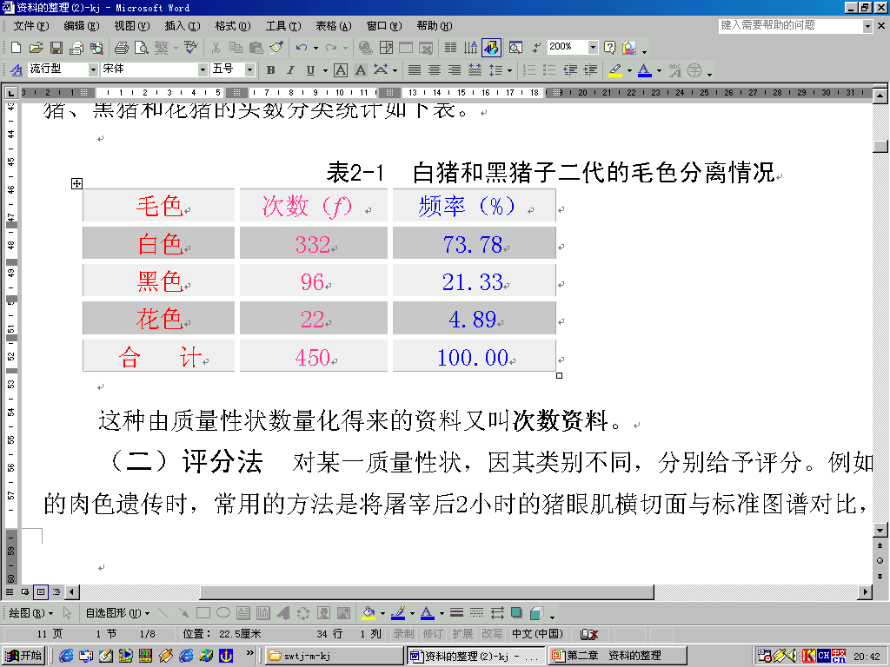
1. 统计次数法
表2-1 白猪和黑猪子二代的毛色分离情况

Slide 9
2. 评分法
对某一质量性状 ， 因其类别不同，分别给予评分，用数字级别表示某种现象在表现程度上的差别。
例如，小麦感染锈病的严重程度可划分为0（免疫）、1（高度抵抗）、2（中度抵抗）、3（感染）级。
又如，如用某种药物治疗畜禽的某种疾病，疗效分为“无效”、“好转”、 “显效”和“控制”四个级别 ；然后统计各级别的供试畜禽数。
半定量资料在医药和兽医研究中是常见的。

Slide 10
半定量（等级）资料整理：
将观察单位按所考察的性状或指标的等级顺序分组，然后清点各组观察单位的次数。这类资料既有次数资料的特点，又有程度或量的不同。
表： 200个国外引进小麦抗锈病情况调查结果汇总
严重度 | 感染株数 | 频率（%）
0 | 10 | 5
1 | 30 | 15
2 | 50 | 25
3 | 110 | 55
合计 | 200 | 100

Slide 11
三种不同类型的资料相互间是有区别的，但有时可根据研究的目的和统计方法的要求将一种类型资料转化成另一种类型的资料。
例如，兽医临床化验动物的白细胞总数得到的资料属于计数资料，根据化验的目的，可按白细胞总数正常或不正常分为两组，清点各组的次数，计数资料就转化为质量性状次数资料；如果按白细胞总数过高、正常、过低分为三组 ，清点各组次数，就转化成了半定量资料 。

Slide 12
二、次数分布表
(一) 离散性变量资料的整理
(二) 连续性变量资料的整理
(三) 属性变量资料的整理

Slide 13
(一) 离散性变量资料的整理
现以某小麦品种的每穗小穗数为例，随机采取100个麦穗，计数每穗小穗数，未加整理的资料列成表3.1。

Slide 14
表3.1 100个麦穗的每穗小穗数
18 | 15 | 17 | 19 | 16 | 15 | 20 | 18 | 19 | 17
17 | 18 | 17 | 16 | 18 | 20 | 19 | 17 | 16 | 18
17 | 16 | 17 | 19 | 18 | 18 | 17 | 17 | 17 | 18
18 | 15 | 16 | 18 | 18 | 18 | 17 | 20 | 19 | 18
17 | 19 | 15 | 17 | 17 | 17 | 16 | 17 | 18 | 18
17 | 19 | 19 | 17 | 19 | 17 | 18 | 16 | 18 | 17
17 | 19 | 16 | 16 | 17 | 17 | 17 | 15 | 17 | 16
18 | 19 | 18 | 18 | 19 | 19 | 20 | 17 | 16 | 19
18 | 17 | 18 | 20 | 19 | 16 | 18 | 19 | 17 | 16
15 | 16 | 18 | 17 | 18 | 17 | 17 | 16 | 19 | 17

Slide 15
上述资料为离散性变量资料，每穗小穗数在15—20的范围内变动，把所有观察值按每穗小穗数多少加以归类，共分为6组，组与组间相差为1小穗，称为组距。这样可得表3.2形式的次数分布表。
表3.2 100个麦穗每穗小
穗数的次数分布表
每穗小穗数( y ) | 次数( f )
15 | 6
16 | 15
17 | 32
18 | 25
19 | 17
20 | 5
总次数( n ) | 100
从表3.2中看到，一堆杂乱的原始资料表3.1，经初步整理后，就可了解资料的大致情况，另外，经过整理的资料也便于进一步的分析。

Slide 16
(二) 连续性变量资料的整理
计量资料在分组前需要确定全距、组数、组距、组中值及组限，然后将全部观测值划线计数归组。
兹以表3.4的100行水稻试验的产量为例，说明整理方法。

Slide 17
表3.4 140行水稻产量(单位：克)
177 | 215 | 197 | 97 | 123 | 159 | 245 | 119 | 119 | 131 | 149 | 152 | 167 | 104
161 | 214 | 125 | 175 | 219 | 118 | 192 | 176 | 175 | 95 | 136 | 199 | 116 | 165
214 | 95 | 158 | 83 | 137 | 80 | 138 | 151 | 187 | 126 | 196 | 134 | 206 | 137
98 | 97 | 129 | 143 | 179 | 174 | 159 | 165 | 136 | 108 | 101 | 141 | 148 | 168
163 | 176 | 102 | 194 | 145 | 173 | 75 | 130 | 149 | 150 | 161 | 155 | 111 | 158
131 | 189 | 91 | 142 | 140 | 154 | 152 | 163 | 123 | 205 | 149 | 155 | 131 | 209
183 | 97 | 119 | 181 | 149 | 187 | 131 | 215 | 111 | 186 | 118 | 150 | 155 | 197
116 | 254 | 239 | 160 | 172 | 179 | 151 | 198 | 124 | 179 | 135 | 184 | 168 | 169
173 | 181 | 188 | 211 | 197 | 175 | 122 | 151 | 171 | 166 | 175 | 143 | 190 | 213
192 | 231 | 163 | 159 | 158 | 159 | 177 | 147 | 194 | 227 | 141 | 169 | 124 | 159

Slide 18
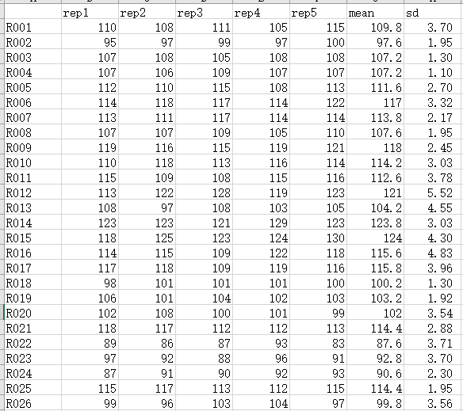
水稻RIL群体株高

Slide 19
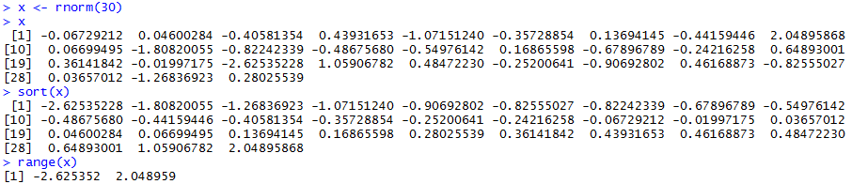
具体步骤：
1. 数据排序(sort) 首先对数据按从小到大排列(升序)或从大到小排列(降序)。
2. 求极差(range) 所有数据中的最大观察值和最小观察值的差数，称为极差，亦即整个样本的变异幅度。从表3.4中查到最大观察值为254g，最小观察值为75g，极差为254－75=179g。

Slide 20
3. 确定组数和组距( class interval ) 根据极差分为若干组，每组的距离相等，称为组距。 在确定组数和组距时应考虑：
(1)观察值个数的多少；
(2)极差的大小；
(3)便于计算；
(4)能反映出资料的真实面貌等方面。
样本大小(即样本内包含观察值的个数的多少)与组数多少的关系可参照表3.5来确定。

Slide 21
组数确定后，还须确定组距。组距=极差/组数。以表3.4中140行水稻产量为例，样本内观察值的个数为140，查表3.5可分为8—16组，假定分为12组，
表3.5 样本容量与组数多少的关系
样本内观察值的个数 | 分组时的组数
50 | 5—10
100 | 8—16
200 | 10—20
300 | 12—24
500 | 15—30
1000 | 20—40
则组距为179/12=14.9g，为分组方便起见，可以15g作为组距。

Slide 22
4. 选定组限( class limit )和组中点值( 组值，class value )
以表3.4中140行水稻产量为例，选定第一组的中点值为75g，与最小观察值75g相等；则第二组的中点值为75+15=90g，余类推。
各组的中点值选定后，就可以求得各组组限。每组有两个组限，数值小的称为下限( lower limit )，数值大的称为上限( upper limit )。上述资料中，第一组的下限为该组中点值减去1/2组距，即75－(15/2)=67.5g，上限为中点值加1/2组距，即75+(15/2)=82.5g。故第一组的组限为67.5—82.5g。按照此法计算其余各组的组限，就可写出分组数列。

Slide 23
5. 把原始资料的各个观察值按分组数列的各组组限归组
可按原始资料中各观察值的次序，逐个把数值归于各组。
待全部观察值归组后，即可求得各组的次数，制成一个次数分布表。
例如表3.4中第一个观察值177应归于表3.6中第8组，组限为172.5—187.5；第二个观察值149应归于第6组，组限为142.5—157.5；……。依次把140个观察值都进行归组，即可制成140行水稻产量的次数分布表(表3.6)。

Slide 24
表2-6 140行水稻产量数据的次数分布表
组 限 组中值 （x） 划线计数 次数（ƒ） 累加次数
67.5— 75 ║ 2 2 82.5— 90 ╫╫ ║ 7 9 97.5— 105 ╫╫ ║ 7 16 112.5— 120 ╫╫ ╫╫ ╫ 13 29 127.5— 135 ╫╫ ╫╫ ╫╫ ║ 17 46 142.5— 150 ╫╫ ╫╫ ╫╫ ╫╫ 20 66 157.5— 165 ╫╫ ╫╫ ╫╫ ╫╫ ╫╫ 25 91 172.5— 180 ╫╫ ╫╫ ╫╫ ╫╫ │ 21 112 187.5— 195 ╫╫ ╫╫ ╫ 13 125 202.5— 210 ╫╫ ║║ 9 134 217.5— 225 ╫ 3 137 232.5— 240 ║ 2 139 247.5— 255 │ 1 140
合计（n） 140 140

Slide 25
前面确定分12组，但由于第一组的组中值等于最小观测值，故第一组的下限小于最小观测值，实际上增加了1/2组，这样也使最后一组的组中值接近于最大值，又差不多增加了1/2组，所以实际的组数比原来确定的要多一组，为13组。

Slide 26
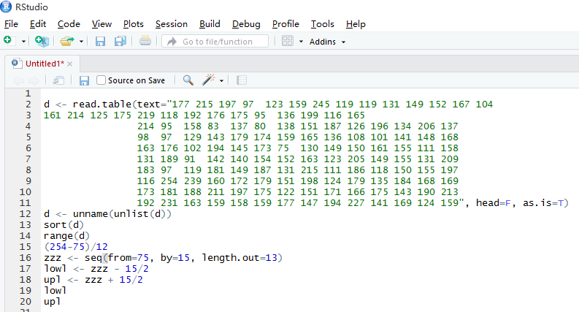

Slide 27
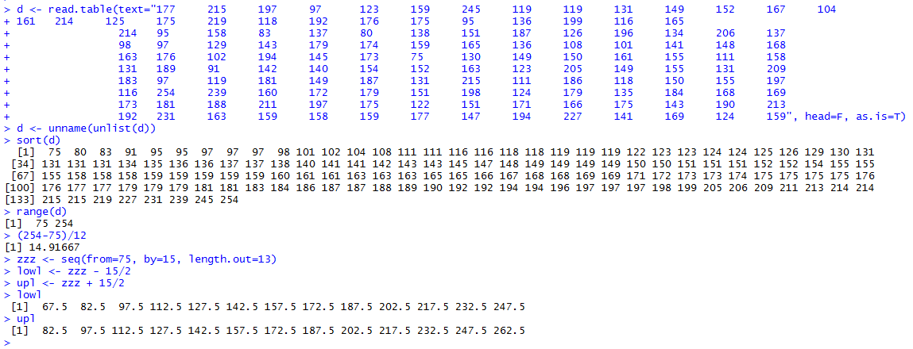
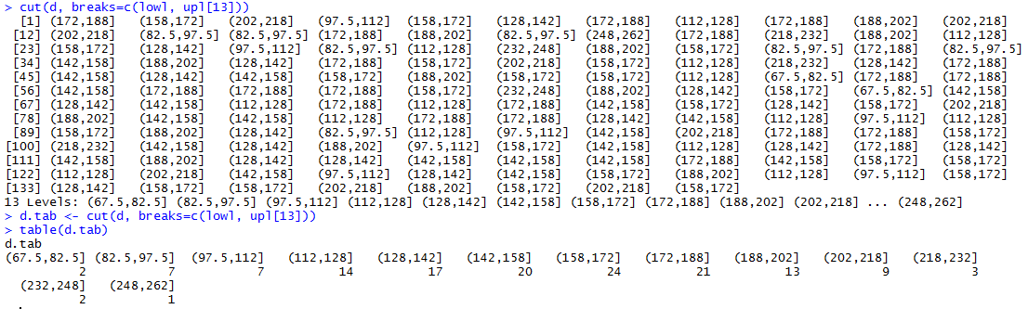

Slide 28
利用次数分布表不仅便于观察资料的规律，还可根据它绘成次数分布图和计算平均数、标准差等统计数。
在归组划线时应注意：不要重复或遗漏，归组划线后将各组的次数相加应等于样本容量，如不等，说明归组划线有误，应予纠正。

Slide 29
(三) 属性变量资料的整理
属性变量的资料，也可以用类似次数分布的方法来整理。
在整理前，把资料按各种质量性状进行分类，分类数等于组数，
然后根据各个体在质量属性上的具体表现，分别归入相应的组中，
即可得到属性分布的规律性认识。
例如，某水稻杂种第二代植株
米粒性状的分离情况，归于表3.7。
表3.7 水稻杂种二代植株
米粒性状的分离情况
属性分组( y ) | 次数( f )
红米非糯 | 96
红米糯稻 | 37
白米非糯 | 31
白米糯稻 | 15
合计( n ) | 179

Slide 30
对于质量性状资料 、 半定量（等级）资料，可用类似次数分布的方法来整理。
按性状或等级进行分组，分别统计各组的次数，然后制成次数分布表。

Slide 31
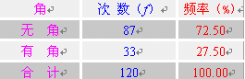
表2-8 F2代山羊的有角无角分离情况

Slide 32
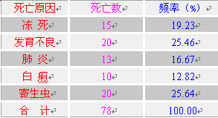
表2-9 仔猪死亡情况

Slide 33
三 常用统计表与统计图
（ 一）统计表
1. 统计表的结构和要求
统计表由标题、横标目、纵标目、线条、
数字及合计构成，其基本格式如下表:

Slide 34
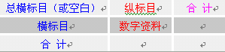
表号 标题
编制统计表的总原则：结构简单，层次分明，内容安排合理，重点突出，数据准确，便于理解和比较分析。具体要求如下：

Slide 35
（1）标题 标题要简明扼要、准确地说明表的内容，有时须注明时间、地点。
（2）标目 标目分横标目和纵标目两项。横标目列在表的左侧 ， 用以表示被说明事物的主要标志；纵标目列在表的上端，说明横标目各统计指标内容， 并 注 明计算单位，如％、kg、cm等等。

Slide 36
（ 3）数字 一律用阿拉伯数字，数字以小数点对齐，小数位数一致， 无数字的用“─”表示，数字是“0”的，则填写“0”。
（4）线条 表的上下两条边线略粗，纵、横标目间及合计用细线分开， 表的左右边线可省去，表的左上角一般不用斜线。

Slide 37
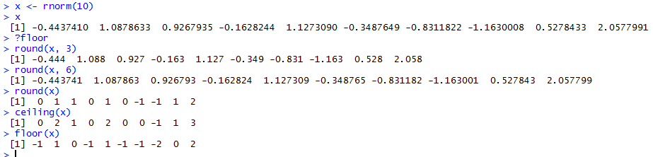

Slide 38
2. 统计表的种类
统计表可根据纵、横标目是否有分组分为简单表和复合表两类。
（1）简单表 由一组横标目和一组纵标目组成，纵横标目都未分组 。 此类表适于简单资料的统计，如表2-10。

Slide 39
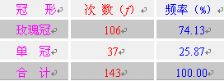
表2-10 某品种鸡杂种二代冠形分离情况

Slide 40
（2）复合表 由两组或两组以上的横标目与一组纵标目结合而成， 或由一组横标目与两组或两组以上的纵标目结合而成，或由两组或两组以上的横、纵标目结合而成。此类表适用于复杂资料的统计。

Slide 41
（二）次数分布图
1. 方柱形图（直方图）
2. 多边形图（折线图）
3. 条形图 （长条图）
4. 饼图 （圆图）
一般情况下 ，计量资料采用方柱形图和多边形图，计数资料 、质量性状资料、半定量 （等级）资料常用长条图 、 线图或饼图。

Slide 42
统计图绘制的基本要求
1、标题简明扼要，列于图的下方。
2、纵、横两轴应有刻度，注明单位。
3、横轴由左至右、纵轴由下而上，数值由小到大； 图形长宽比例约5：4或6：5。
4、图中需用不同颜色或线条代表不同事物时，应有图例说明。

Slide 43
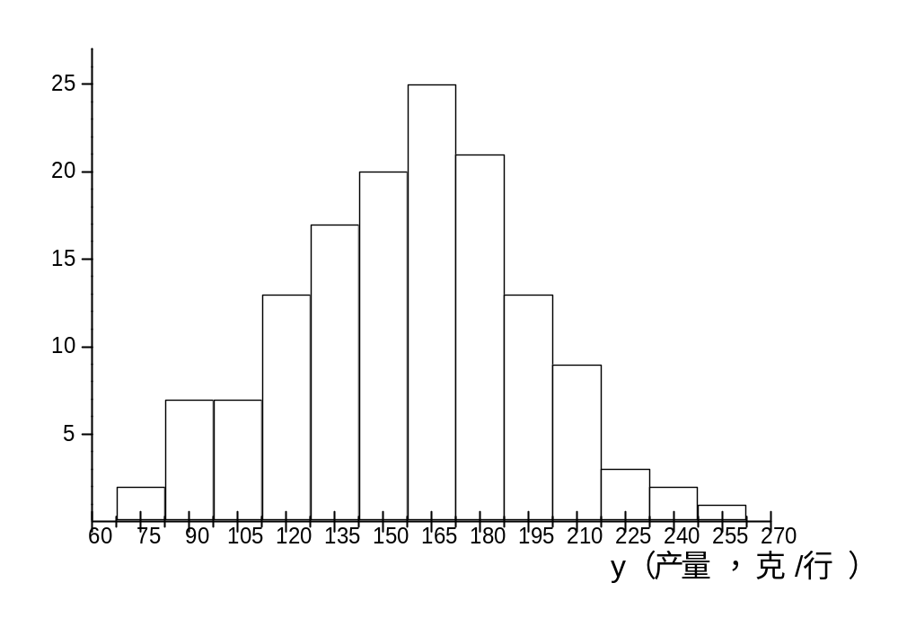
1. 方柱形图
方柱形图( histogram )适用于表示连续性变数的次数分布。
现以表3.6的140行水稻产量的次数分布表为例加以说明。即成方柱形次数分布图3.1。
图3.1 140行水稻产量次数分布方柱形图

Slide 44
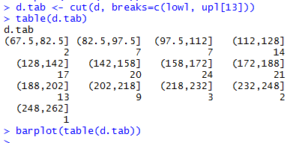
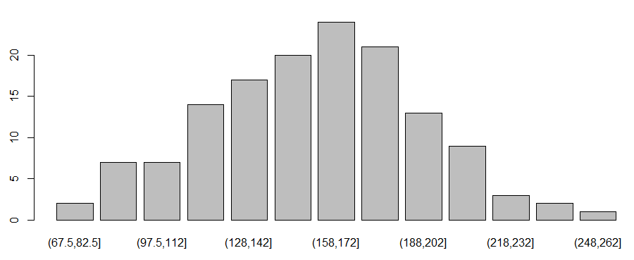

Slide 45
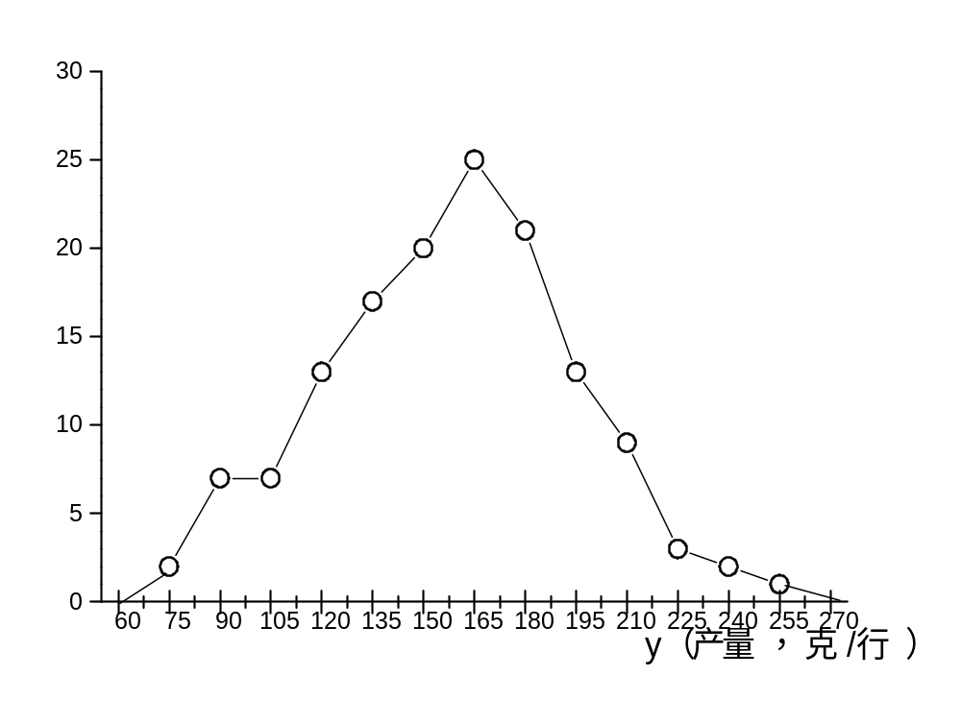
2. 多边形图（折线图）
多边形图( polygon )也是表示连续性变数资料的一种普通的方法，且在同一图上可比较两组以上的资料。
仍以140行水稻产量次数分布为例，所成图形即为次数多边形图(图3.2)。
图3.2 140行水稻产量次数分布多边形图

Slide 46
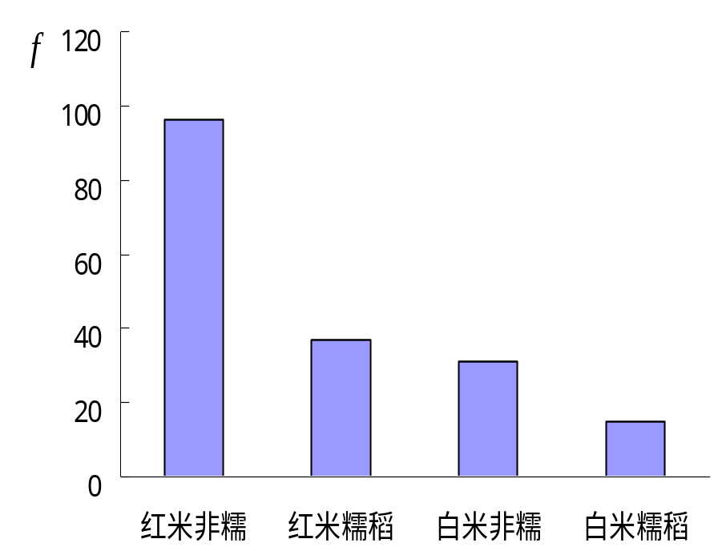
3. 条形图（长条图）
条形图(bar)适用于间断性变数和属性变数资料，用以表示这些变数的次数分布状况。一般其横轴标出间断的中点值或分类性状，纵轴标出次数。它用等宽长条的长短或高低表示按某一研究 指 标 划分属性种类或等级的次数或频率分布 。
现以表3.7水稻杂种第二代米粒性状的分离情况为例，可画成水稻杂种第二代植株4种米粒性状分离情况条形图(3.3)。
图3.3 水稻F₂代米粒性状分离条形图

Slide 47
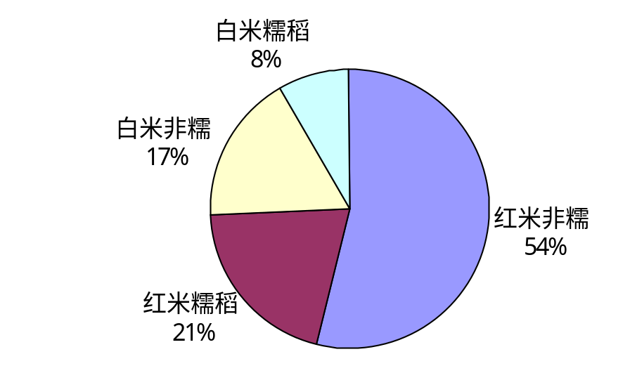
4. 饼图
饼图( pie )适用于间断性变数和属性变数资料，用以表示这些变数中各种属性或各种间断性数据观察值在总观察个数中的百分比。
如图3.4中白米糯稻在F₂群体中占8%，白米非糯、红米糯稻和红米非糯分别占17%、21%和54%。
图3.4 水稻F₂代米粒性状分离的饼图

Slide 48
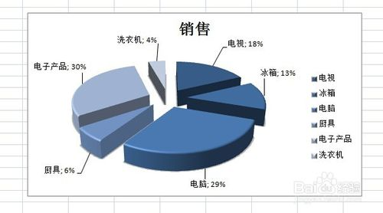
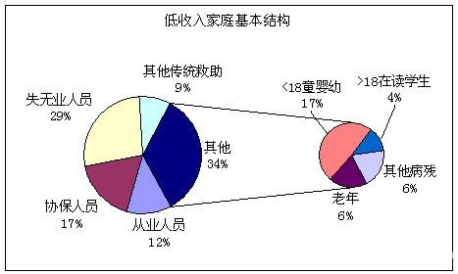

Slide 49
第三节 平均数
一、平均数的意义和种类
二、算术平均数的计算方法
三、算术平均数的重要特性
四、总体平均数

Slide 50
一、平均数的意义和种类
平均数的意义:
平均数( average )是数据的代表值，表示资料中观察值的中心位置，并且可作为资料的代表而与另一组资料相比较，借以明确二者之间相差的情况。

Slide 51

平均数的种类 :
(1) 算术平均数 一个数量资料中各个观察值的总和除以观察值个数所得的商数，称为算术平均数( arithmetic mean )，记作 。因其应用广泛，常简称平均数或均数(mean)。均数的大小决定于样本的各观察值。
(2) 中数 将资料内所有观察值从大到小排序，居中间位置的观察值称为中数( median )，计作M_{d}。如观察值个数为偶数，则以中间二个观察值的算术平均数为中数。

Slide 52
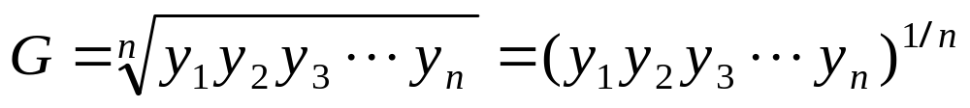
平均数的种类 :
(3) 众数 资料中最常见的一数，或次数最多一组的中点值，称为众数( mode )，计作M_{O}。如棉花纤维检验时所用的主体长度即为众数。
(4) 几何平均数 如有n个观察值，其相乘积开n次方，即为几何平均数( geometric mean )，用G代表。
(3·1)

Slide 53
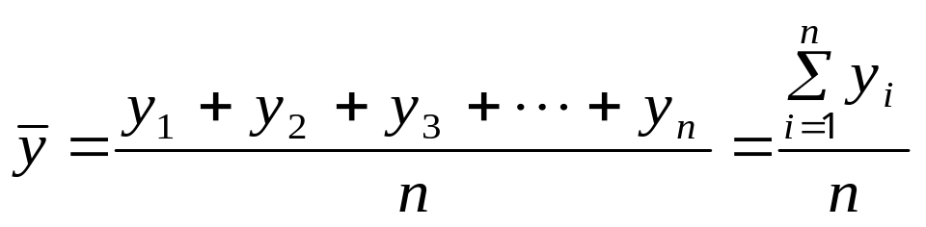
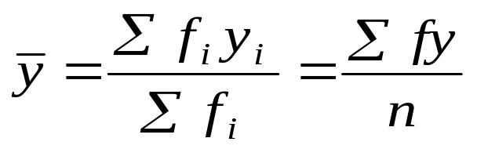
二、算术平均数的计算方法
若样本较小，即资料包含的观察值个数不多，可直接计算平均数。设一个含有n个观察值的样本，其各个观察值为y₁、y₂、y₃、…、y_{n}，则算术平均数由下式算得：
(3·2)
若样本较大，且已进行了分组(如表3.6)，可采用加权法计算算术平均数，即用组中点值代表该组出现的观测值以计算平均数，其公式为
(3·3)
其中y_{i} 为第i 组中点值，f_{i} 为第 i 组变数出现次数。

Slide 54
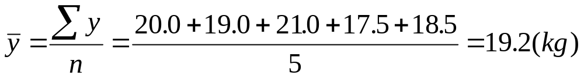
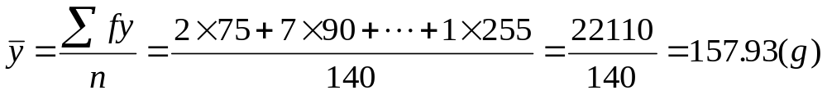

[例3.1] 在水稻品种比较试验中，湘矮早四号的5个小区产量分别为20.0、19.0、21.0、17.5、18.5kg，求该品种的小区平均产量。
由(3·2)有
[例3.2] 利用表3.6资料计算平均每行水稻产量。
若采用直接法， =157.47。因此，两者的结果十分相近。

Slide 55

1.直接法
主要用于样本含量n≤30以下、未经分组资料平均数的计算。

Slide 56
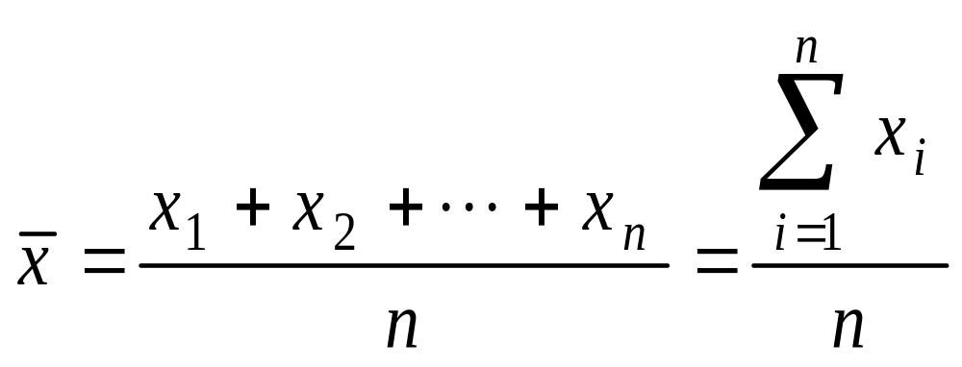
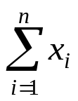
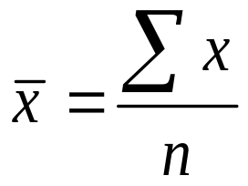
设某一资料包含n个观测值： x1、x2、…、xn，
则样本平均数可通过下式计算：
其中，Σ为总和符号； 表示从第一个观测值x1累加到第n个观测值xn。当 在意义上已明确时，可简写为Σx，（3-1）式可改写为：

Slide 57
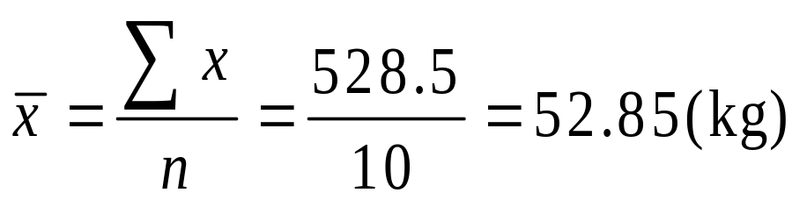
例：对食品科学专业2004级1班10位同学的体重进行测定，测定结果分别为50.0、52.0、53.5、56.0、58.5、60.0、48.0、51.0、50.5、49.0（kg），求其平均数。 由于 Σx=50.0+52.0+53.5+56.0+58.5
+60.0+48.0+51.0+50.5+49.0
=528.5，
n=10
10位同学的平均体重为52.85 kg。

Slide 58
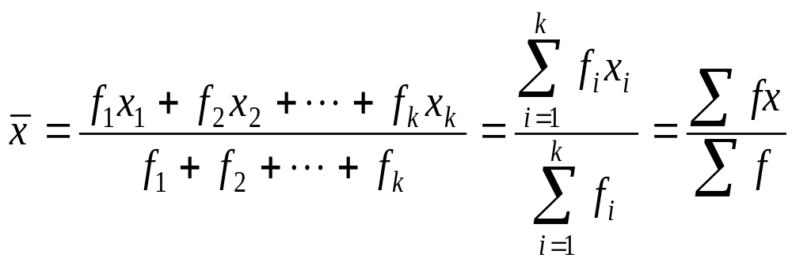



2. 加权法
对于样本含量 n≥30 以上且已分组的资料，可以在次数分布表的基础上采用加权法计算平均数，计算公式为：
式中： —第i组的组中值；
—分组数
—第i组的次数；
第i组的次数f_{i}是权衡第i组组中值x_{i}在资料中所占的比重大小，因此将f_{i} 称为是x_{i}的“权”，加权法也由此而得名。

Slide 59
【例】 100听罐头净重（单位：kg）资料整理成次数分布表如下，求其加权数平均数。
表2-3 100听罐头净重的次数分布
组限 | 组中值（x) | 次数（f）
329.5- | 331.0 | 1
332.5- | 334.0 | 3
335.5- | 337.0 | 10
338.5- | 340.0 | 26
341.5- | 343.0 | 31
344.5- | 346.0 | 17
347.5- | 349.0 | 8
350.5- | 352.0 | 2
353.5- | 355.0 | 1
356.5- | 358.0 | 1

Slide 60
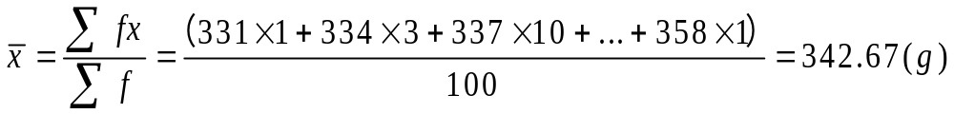
利用加权法计算平均数公式计算：
100听罐头每听净重的加权平均数为342.67 g。
注意： 计算若干个来自同一总体的样本平均数的平均数时，如果样本含量不等，也应采用加权法计算。

Slide 61
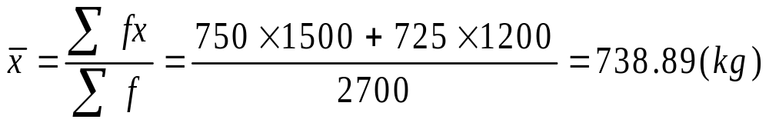
【例】 某牛群有黑白花奶牛 1500头，其平均体重为750 kg ，而另一牛群有黑白花奶牛1200头，平均体重为725 kg，如果将这两个牛群混合在一起，其混合后平均体重为多少？
此例两个牛群所包含的牛的头数不等，要计算两个牛群混合后的平均体重，应以两个牛群牛的头数为权，求两个牛群平均体重的加权平均数，即
即两个牛群混合后平均体重为738.89 kg。

Slide 62
中数 （median）
将资料内所有观测值由小到大依次排列，位于中间的那个观测值，称为中位数，记为Md。
当观测值的个数是偶数时，则以中间两个观测值的平均数作为中位数。当所获得的数据资料呈偏态分布时，中位数的代表性优于算术平均数。

Slide 63
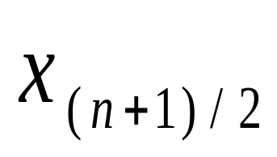
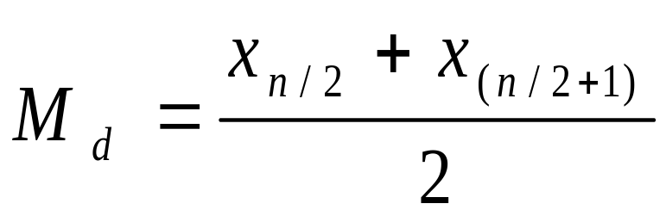
（1）当观测值个数n为奇数时，第(n+1)/2位置的观测值，即x _{(n+1)}/2为中位数：
M_{d}=
（2）当观测值个数为 偶 数 时 ， 第n/2和第（n/2+1）位置的两个观测值之和的1/2为中位数，即：

Slide 64
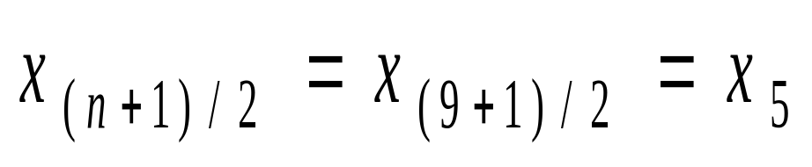
【例】 对9个小麦品种的容重进行测定，测定结果为750 、 760、 767、 769、773、775、778、780、800（已排序），求其中位数。
此例 n=9，为奇数，则：
Md= =773（g）
即九个小麦品种的中位数为773 g。

Slide 65
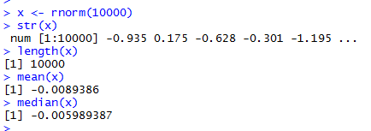

Slide 66
众数（mode ,M₀）
定义：资料中出现次数最多的那个观测值或次数最多一组的组中值，称为众数，记为M₀。
1. 离散性资料：出现频数最多的数。
2. 连续性资料：频数分布表中，频数出现最多的
一组的组中值。
！！有的资料可出现多个众数，即多个数具有相同的最高频数；有的资料没有众数，即所有数出现的频数都相同。
1

Slide 67
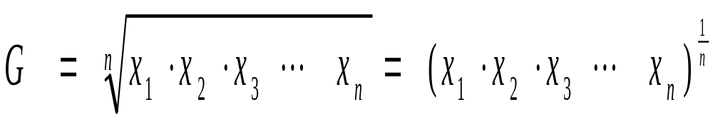
几何平均数（geometric mean）
n 个观测值相乘之积开 n 次方所得的方根，称为几何平均数，记为G。它主要应用于科学研究中的动态分析，如微生物的增长率、人口的增长率等等。当观测值呈几何级数变化时，用几何平均数比用算术平均数更能代表其平均水平。其计算公式如下：

Slide 68
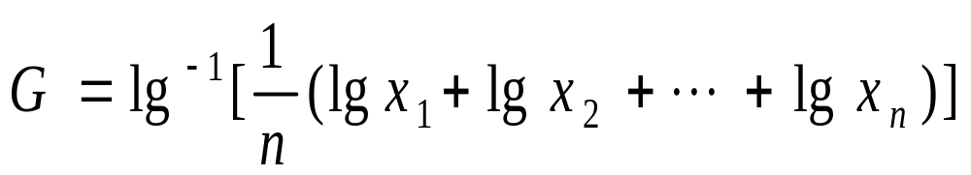
为了计算方便，可将各观测值取对数后相加除以n，得lgG，再求lgG的反对数，即得G值，即
几何平均数能够消弱数据中个别过分偏大值的影响。

Slide 69
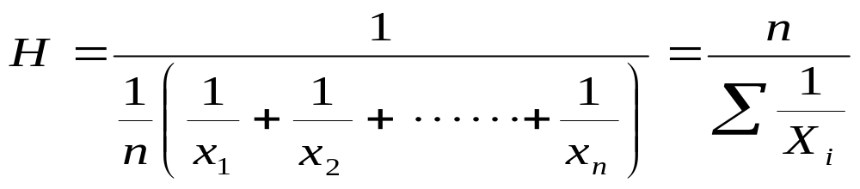
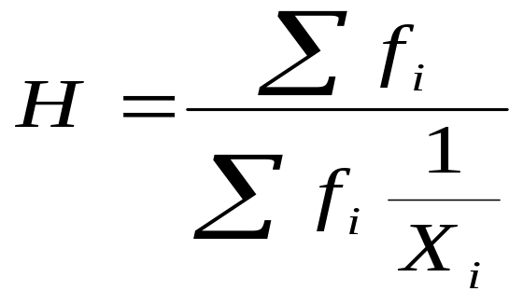
调和平均数
调和几何平均数就是首先将原数据转换为倒数；然后求倒数值的算数平均数；最后再取倒数还原。
调和平均数适用于极端右偏态。主要用于速度类资料，或者数据中有个别极端大的值的情况。
简单调和平均数
加权调和平均数
1

Slide 70
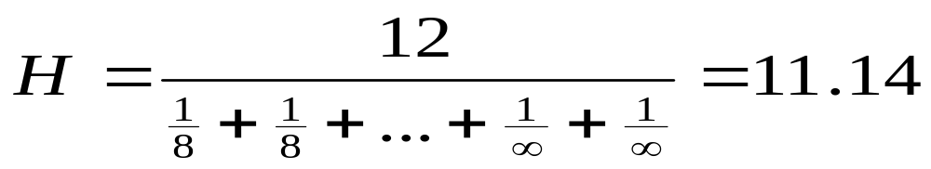
调和平均数
例2.4：用某药物救治12只中毒的小鼠，它们的存活天数记录如下：8，8，8，10，10，7，13，10，9，14，另外有两只未死亡，求平均存活天数。
解：未死亡的存活天数记为∞，为极端右偏态，用算术平均数不合理。
1

Slide 71
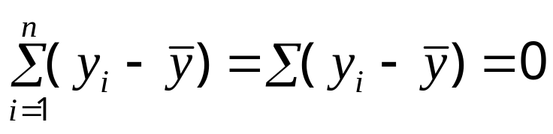
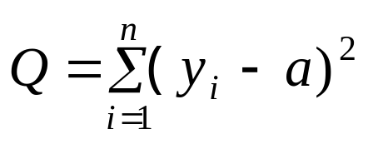
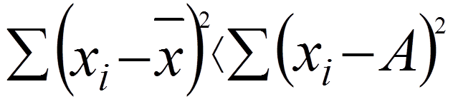
三、算术平均数的重要特性
(1) 样本各观察值与其平均数的差数(简称离均差，deviation from mean)的总和等于0。即：
(2) 样本各观察值与其平均数的差数平方的总和，较各个观察值与任意其他数值的差数平方的总和为小，亦即离均差平方的总和最小。这个问题可作这样的说明，设Q为各个观察值与任意数值a的差数平方的总和，即：
对此Q求最小值，可得使Q最小的a 值为平均数。

Slide 72

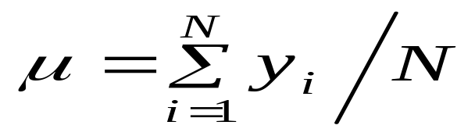
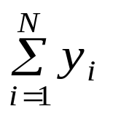
四、总体平均数
总体平均数用 来代表，它同样具有算术平均数所具有的特性。
上式y_{i} 代表各个观察值，N代表有限总体所包含的个体数， 表示总体内各个观察值的总和。

Slide 73
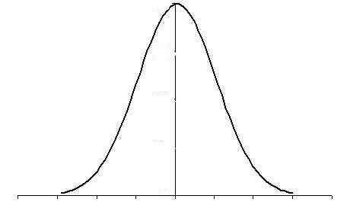
各个集中趋势度量指标之间的关系和评价
一、各个集中趋势度量指标之间的关系
在完全对称分布情况下，算数平均数、中位数
和众数三者相等。
1

Slide 74
各个集中趋势度量指标之间的关系和评价
二、集中趋势指标的评价
应满足以下几个条件：
1.必须有严格的定义及算法，避免有主观成分存在其间；
2.计算过程中应利用全部观察值；
3.简单明了，容易领悟，容易计算；
4.受抽样变动影响不大，即抽样误差小。
5.适用于代数方法处理。
1

Slide 75
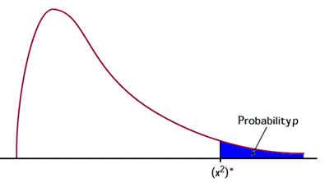
各个集中趋势度量指标之间的关系和评价
（1）算术平均数
能够满足以上所有的条件，适用于正态分布资料。
家畜的大多数数量性状都是正态分布，因此算术平均数是最常用的，也是最重要的。
但是当分布不对称时，呈偏态时，用算术平均数则难以表示资料的集中趋势。
1

Slide 76
各个集中趋势度量指标之间的关系和评价
（2）中位数
能够满足第 2、3条，适用于非参数检验，如卡方检验。
（3）几何平均数和调和平均数
能够满足第 1、2、 5条，适用于右偏态分布。
1

Slide 77
第四节 变异数
一、极差
二、方差
三、标准差
四、变异系数
平均数是样本的平均表现，还应考虑样本内各个观察值的变异情况，才能更好地通过样本的观察数据来描述样本，乃至描述样本所代表的总体。度量变异的统计数有极差，方差，标准差和变异系数。

Slide 78
一、极 差
极差( range )，又称全距，记作R，是资料中最大观察值与最小观察值的差数。例如调查两个小麦品种的每穗小穗数，每品种计数10个麦穗，经整理后的数字列于表3.8。
表3.8 两个小麦品种的每穗小穗数
品种名称 | 每穗小穗数 | 总和 | 平均
甲 | 13 14 15 17 18 18 19 21 22 23 | 180 | 18
乙 | 16 16 17 18 18 18 18 19 20 20 | 180 | 18

Slide 79
表3.8资料中，甲品种每穗小穗数最少为13个，最多为23个，R=23－13=10个小穗；乙品种每穗小穗数最少为16个，最多为20个，R=20－16=4个小穗。
可以看出，两品种的平均每穗小穗数虽同为18个，但甲品种的极差较大，其变异范围较大，平均数的代表性较差；乙品种的极差较小，其变异幅度较小，其平均数代表性较好。
极差由两个极端值决定，没有充分利用资料的全部信息，容易受资料中异常极端值的影响。用极差代表样本变异度有缺陷。

Slide 80
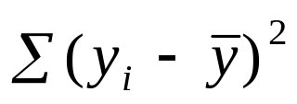
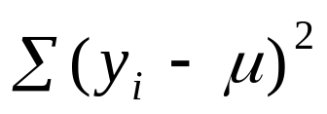
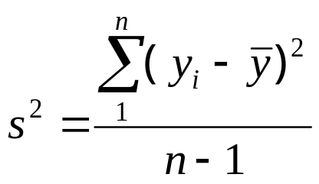


二、方 差
样本各观测值与平均数之差------离均差
离均差平方和(简称平方和)SS ----将各个离均差平方后相加
样本SS=
(3·5)
总体SS=
(3·6)
均方或方差(variance) ----用观察值数目来除平方和
样本均方(mean square)用s²表示，定义为：
sigma
总体方差用 表示，定义为：
样本均方是总体方差的无偏估计值。方差可以度量各个观察值偏离平均数的程度。

Slide 81


三、标准差
(一) 标准差的定义
标准差为方差的正平方根值，用以表示资料的变异度,其单位与观察值的度量单位相同。从样本资料计算标准差的公式为：
(3·9)
总体标准差用表示：
(3·10)
样本标准差是总体标准差的估计值。

Slide 82





由于
所以（3.9）式可改写为：
样本标准差

Slide 83



Slide 84


(二) 自由度的意义
自由度记作DF，其具体数值则常用 （nu) 表示。
统计意义：是指样本内独立而能自由变动的离均差个数。
有5个变数，其4个离均差为-2、-1、1、2，则第5个离均差必等于0，如4个离均差为-1、0、1、2时，则第5个离均差必等于-2，这样才能使离均差的总和等于0。这5个离均差中，因受离均差之和等于0的限制，所以只有4个能自由变动。这时的自由度就是n-1。一般地，样本自由度等于观察值的个数(n)减去约束条件的个数(k)，即

Slide 85






注：比较(3·9)和(3·10)，样本标准差不以样本容量n，而以自由度n－1作为除数，这是因为通常所掌握的是样本资料，不知 的数值，不得不用样本平均数 代替 。 与 有差异，由算术平均数的性质(2)可知， 比 小。因此，由 算出的标准差将偏小。如分母用n－1代替，则可免除偏小的弊病。数理统计上可以证明用自由度作除数计算标准差的无偏性。

Slide 86




(三) 标准差的计算方法
1. 直接法
可按 计算，分四个步骤：
(1)先求出 ，
(2)再求出各个 和各个 ，
(3)求和得 ，
(4) 代入 算得标准差。

Slide 87

[例3.3] 设某一水稻单株粒重的样本有5个观察值，以克为单位，其数为2、8、7、5、4(用y代表)，按照上述步骤，由表3.9可算得平方和为22.80，把它代入
即可得到：
这就是该水稻单株粒重的标准差为2.39g。

Slide 88


表3.9 水稻粒重的平方和的计算
计算项目 | y |  |  | y²
 | 2 | －3.2 | 10.24 | 4
 | 8 | 2.8 | 7.84 | 64
 | 7 | 1.8 | 3.24 | 49
 | 5 | －0.2 | 0.04 | 25
 | 4 | －1.2 | 1.44 | 16
总和 | 26 | 0 | 22.80 | 158
平均 | 5.2

Slide 89

[例3.5] 由单个位点控制的数量性状，F₂代有三种基因型，这三种基因型值分别为m+d，m－d和m+h，而这三种基因型的理论频率分别为0.25，0.25和0.5，因而可以计得其平均数为：
其方差为:
将总体平均数代入上式，化简的方差为：

Slide 90



2． 矫正数法
经过转换可得
(3·11)
其中 项称为矫正数，记作C。
在例3.3中，于表3.9第5列写出各观察值的平方值，将有关数字代入(3·11)即有：
其结果和直接法算得相同。

Slide 91

3． 加权法
若样本较大，并已获得如表3.6的次数分布表，可采用加权法计算标准差，其公式为：
(3·12)

Slide 92
表3.6 140行水稻的次数分布
组 限 | 中点值( y ) | 次数( f )
67.5— 82.5 | 75 | 2
82.5— 97.5 | 90 | 7
97.5—112.5 | 105 | 7
112.5—127.5 | 120 | 13
127.5—142.5 | 135 | 17
142.5—157.5 | 150 | 20
157.5—172.5 | 165 | 25
172.5—187.5 | 180 | 21
187.5—202.5 | 195 | 13
202.5—217.5 | 210 | 9
217.5—232.5 | 225 | 3
232.5—247.5 | 240 | 2
247.5—262.5 | 255 | 1
合计( n ) |  | 140

Slide 93

[例3.4] 利用表3.6的次数分布资料计算每行水稻产量的标准差。
由(3·12)，可得
若采用直接法，其标准差s=36.23(g)。由此可见，直接法和加权法的结果是很相近的。

Slide 94
表3.11 F₂群体的遗传构成
总体的构成成分 | 频率( f ) | 平均数
1 | 0.25 | m+d
2 | 0.25 | m－d
3 | 0.50 | m+h

Slide 95

四、变异系数
标准差和观察值的单位相同，可以表示一个样本的变异度。
但是，由于单位和平均数的不同，不能用标准差来比较两个样本的变异度。
变异系数( coefficient of variation ) ----样本的标准差对均数的百分数：
(3·15)
变异系数是一个不带单位的纯数，可用以比较二个事物的变异度大小。
变异系数同时受方差和平均数的影响，在用变异系数表示样本变异程度时，要同时列举平均数和标准差。

Slide 96

例如表3.10为两个小麦品种主茎高度的平均数、标准差和变异系数。如只从标准差看，品种甲比乙的变异大些；但因两者的均数不同，标准差间不宜直接比较。如果算出变异系数，就可以相互比较，这里乙品种的变异系数为11.3%，甲品种为9.5%，可见乙品种的相对变异程度较大。
表3.10 两个小麦品种主茎高度的测量结果
品种 | (cm) | s(cm) | 变异系数CV(%)
甲 | 95.0 | 9.02 | 9.5
乙 | 75.0 | 8.50 | 11.3

Slide 97
 | 指 标 | 平均值 | 标准差 | 变幅 | 变异系数％
物理性状 | 水分 ％ | 13.00 | 0.67 | 11.75-14.50 | 5.18
 | 容重 g/L | 766.0 | 25.0 | 694-843 | 3
 | 百粒重 g | 34.48 | 5.97 | 14.59-44.86 | 17.30
 | 百粒体积ml | 28.06 | 4.87 | 11.0-35.8 | 17.34
 | 籽粒密度 g/ml | 1.23 | 0.03 | 1.14-1.33 | 2.81
营养品质 | 淀粉 ％ | 69.55 | 1.35 | 63.82-72.06 | 1.95
 | 粗蛋白 ％ | 10.97 | 0.92 | 8.63-13.88 | 8.39
 | 粗脂肪 ％ | 4.51 | 1.16 | 2.89-9.69 | 25.63
 | 灰分 ％ | 1.46 | 0.11 | 1.20-1.78 | 7.38
 | 粗纤维 ％ | 2.19 | 0.29 | 1.58-2.85 | 13.31
玉米籽粒考种结果

Slide 98
思考题
总体、样本、参数、统计量的概念及其关系
精确性、准确性、随机误差、系统误差的概念及其关系
如何计算平均数、方差、标准差、变异系数，其意义、性质是什么

